Slide 1
ŽIRAFY
Procvičí tvůj postřeh.

Slide 2
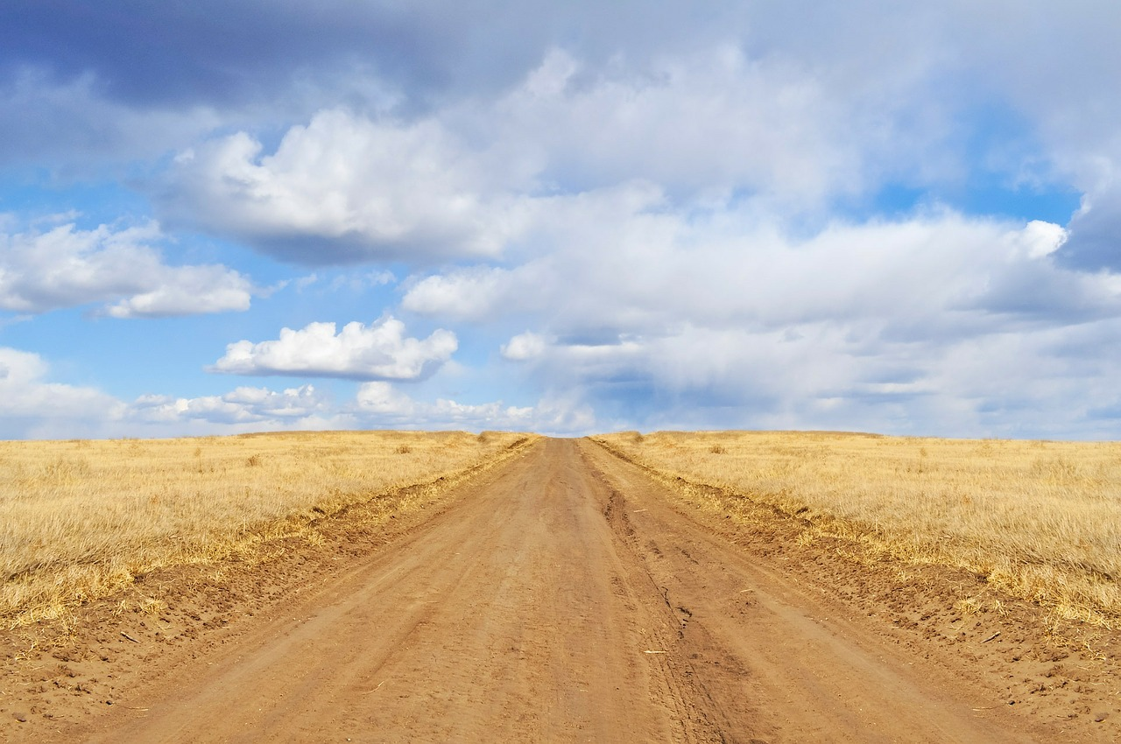
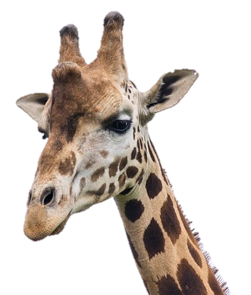
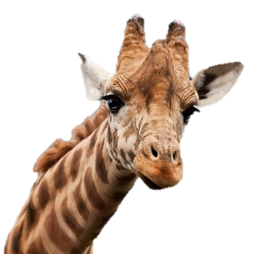
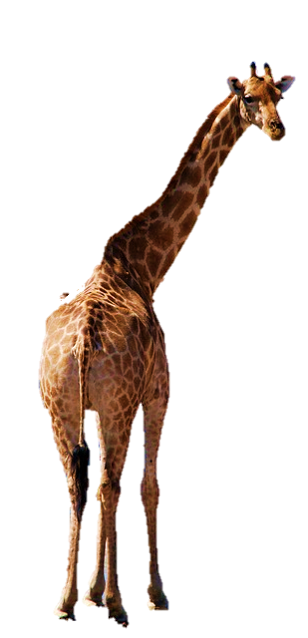
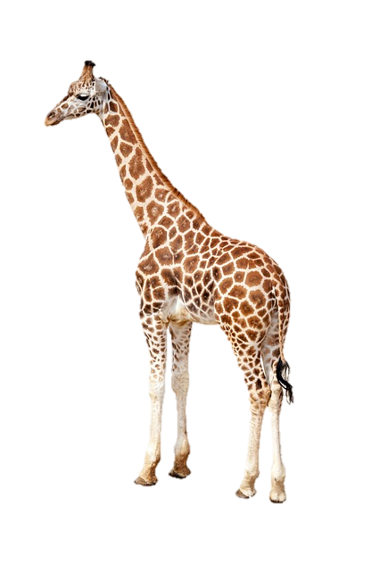
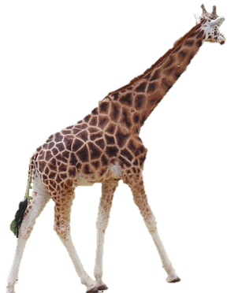
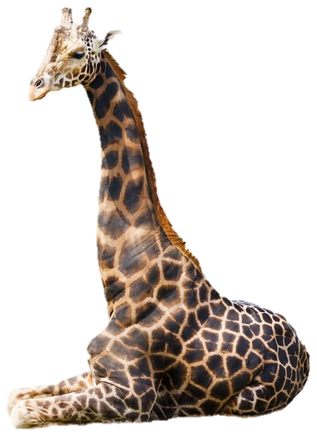
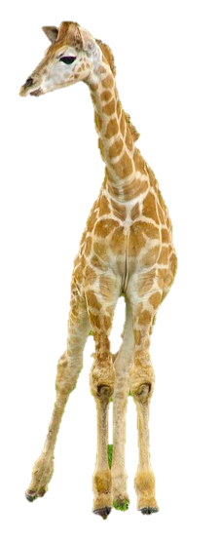

Slide 3
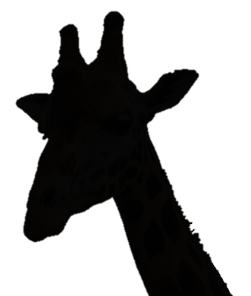
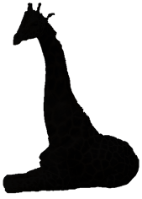
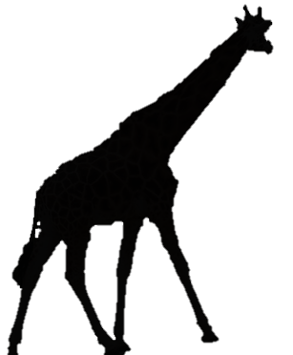

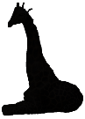
2
1
5
8

Slide 4
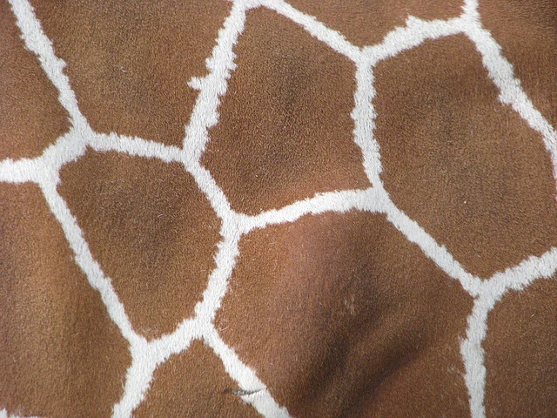
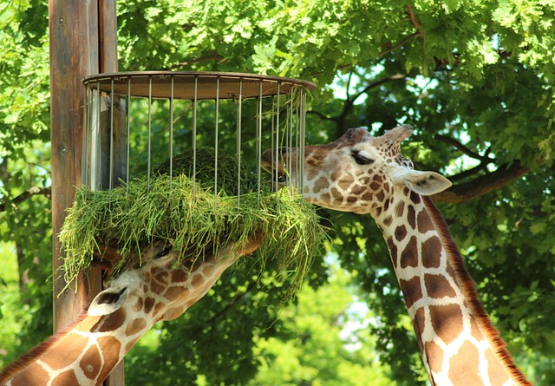
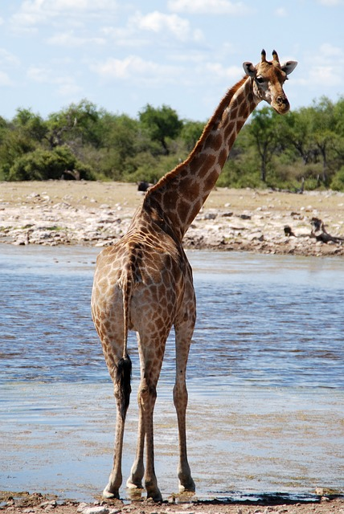
až 5,5m
výška
až 900kg
váha
Spásá vegetaci ve vyšších polohách než ostatní býložravci.
potrava
51 km/h
rychlost
stejnou rychlostí jezdí po městě auta
zajímavost
Neví se, jestli žirafy umějí plavat.

Slide 5
Použitý zdroj obrázků
http://pixabay.com

Slide 6
Materiály, pomůcky a technické vybavení
Dotyková obrazovka, připojená k PC

Slide 7
Metodický postup
Materiál je určený k procvičení postřehu dětí. První snímek (obrázek skupiny žiraf) necháme děti pozorně prohlédnout a potom přejdeme na další snímek. Na něm jsou malé siluety žiraf – hlava, stojící a sedící žirafa; v pravém dolním rohu obrazovky jsou další dvě siluety. Úkolem pro děti je určit, kolik bylo na předchozím obrázku žiraf, které seděly, stály nebo jen do obrázku „nakukovaly“. Správné odpovědi se ukáží po dotyku na siluety.
Následující snímek je shrnutí základních informací o žirafě, respektive o žirafím samci, hodnoty pro samice jsou nižší.

Slide 8
Práce s interaktivním výukovým materiálem
První snímek je bez animací
Na dalším snímku se po dotyku/kliknutí na siluety objeví správné odpovědi. Po dotyku/kliknutí na hlavu se postupně ukáží dvě hlavy a poté číslovka 2. Stejné to je se stojící a sedící žirafou. Po dotyku/kliknutí na dvojici žiraf v dolním rohu se ukáže číslovka 8 – celkový počet žiraf.
Poslední snímek je informační a jednotlivé hodnoty/informace se objeví po dotyku/ kliknutí na jednotlivá tlačítka.

Slide 9
Prvky polytechnické výchovy
Vzdělávací oblast DÍTĚ A JEHO PSYCHIKA (PSYCHOLOGICKÁ)
Podoblast Poznávací schopnosti – Základní matematické, početní a číselné pojmy a operace
Dosažené konkretizované výstupy – Rozumět a používat základní pojmy označující velikost (větší/menší); chápat číslo jako počet prvků; posoudit početnost skupiny prvků; chápat, že číslovka označuje počet.

Slide 10
Cíle polytechnické výchovy
Chápat postavení techniky a technických oborů v životě lidstva jako devízu
Učit děti základním poznatkům o technice
Směrovat děti k získávání základních pracovních dovedností a návyků
Vnímat vliv techniky na společnost a přírodu
Vést děti ke kooperativnímu hodnocení a sebehodnocení
Podpořit rozvoj myšlenkového potenciálu dětí

